Slide 1
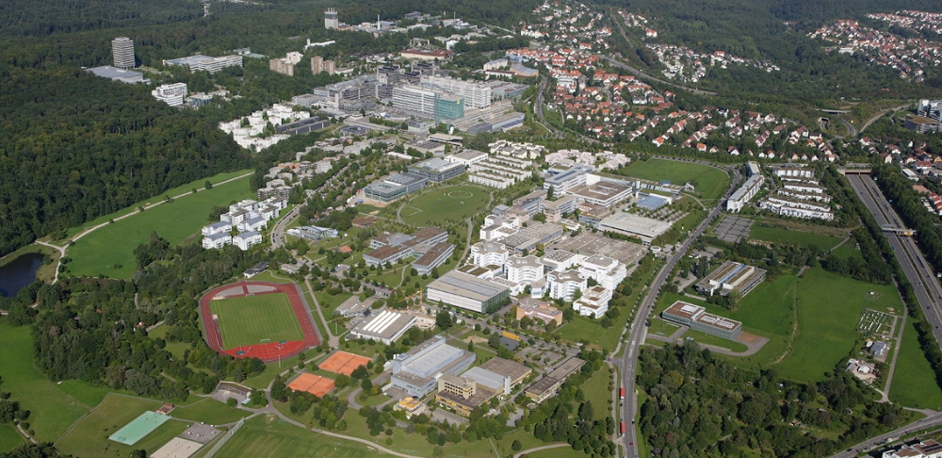

bwOSLMS
IZUS/TIK
Zukunftssichere Lernplattformen für Souveränität in der digitalen Lehre
27.01.2026
LEARNTEC xCHANGE

Slide 2


bwOSLMS – Rahmendaten zum Umsetzungskonzept
Konsortialpartner
  Universität Stuttgart (Gesamtkoordination)
  Albert-Ludwigs-Universität Freiburg
  Ruprecht-Karls-Universität Heidelberg
  Universität Hohenheim
  Karlsruher Institut für Technologie (KIT)
  Universität Mannheim
  Eberhard Karls Universität Tübingen
  Weitere Partner
    Universität Ulm
    HND BW
Laufzeit 01.08.2025 – 31.07.2028
Fördervolumen 900.000 Euro
https://www.bwoslms.de/
Arbeitspakete
ILIAS
  Weiterführung der Maintainerschaft des ECS-Konnektors (Universität Stuttgart)
  Weiterentwicklung zentraler Plugins (Universität Mannheim)
  Verbesserung von Code-Sicherheit und -Stabilität (KIT)
  Einführung digitaler Langtextprüfungen für geisteswissenschaftliche Fächer (EDUTIEK) (Universität Freiburg)
  Überarbeitung der Test & Assessment Komponente (Universität Hohenheim)
Moodle
  Evaluation von Schnittstellen zur Anbindung von HISinOne und CAMPUSonline an Moodle (Universität Heidelberg und Universität Tübingen)
  Aufbau einer Hochschul-Moodle-Community in Baden-Württemberg (HND BW)

Slide 3
IZUS/TIK
Name
christian.bogen@tik.uni-stuttgart.de
65950
55950
IZUS/TIK
Allmandring 30a

